Slide 1
Структуры и алгоритмы обработки данных
Лекция 2.5:
КЧД. В-дерево.
Графы (начало).
Рысин М.Л.

Slide 2
17. Красно-черное дерево.

Slide 3
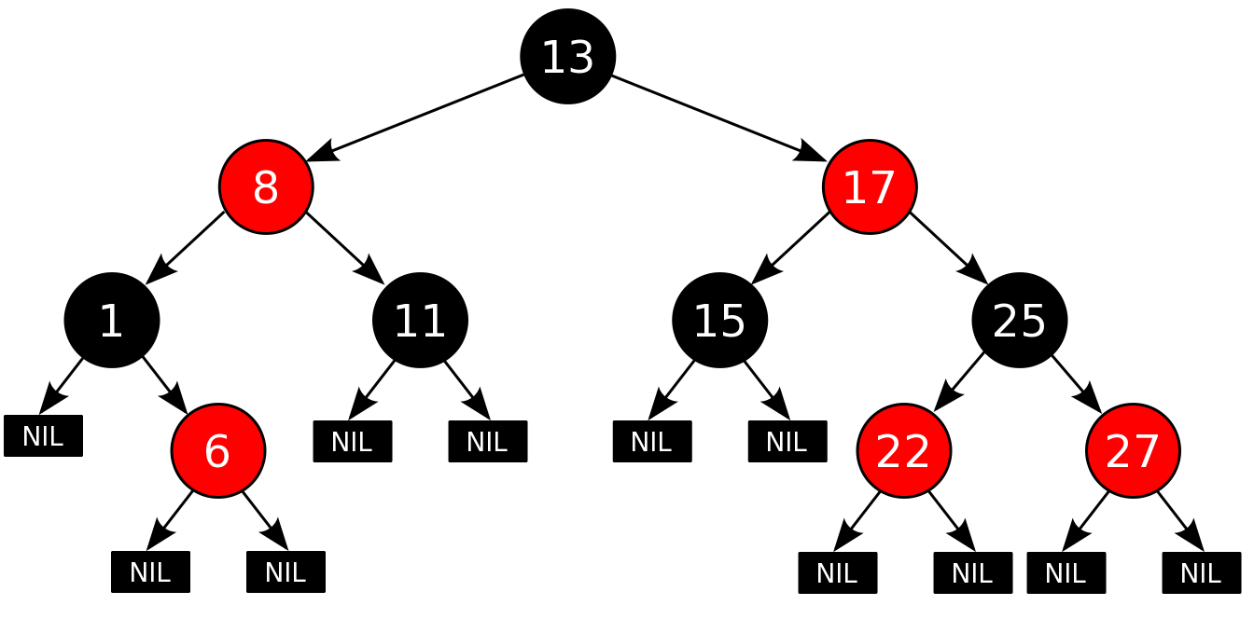
Красно-чёрное дерево:
Относится к сбалансированным ДДП (самобалансирующимся)
Свойства:
В структуре узла новое поле – бит цвета (красный/чёрный)
Корень (как правило) и все листья – чёрные
Листья не содержат данные (признаки окончания дерева)
Каждый красный узел должен иметь 2 чёрных дочерних узла
Пути от узла к его листьям должны содержать одинаковое количество чёрных узлов (чёрная высота).

Slide 4
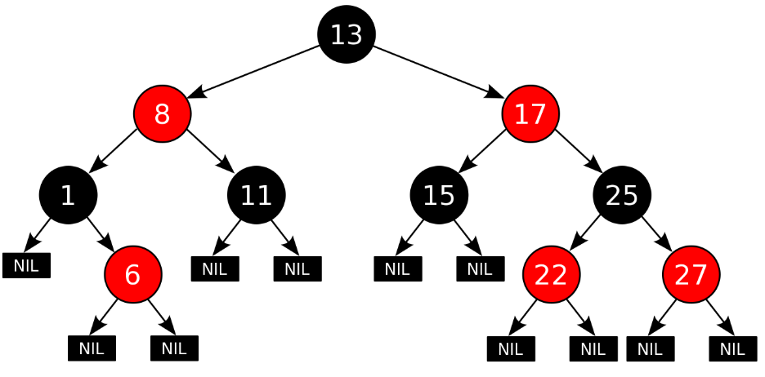
КЧД
Высота КЧД из N узлов, лежит в диапазоне от log₂(N+1) до 2·log₂ (N+1)
Путь от корня до самого дальнего листа не более чем вдвое длиннее, чем до самого ближнего и дерево примерно сбалансировано
Операции вставки, удаления и поиска требуют (в худшем случае) времени ̴ высоте дерева → КЧД более эффективны, чем обычные ДДП.

Slide 5
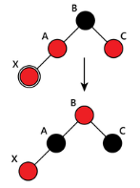
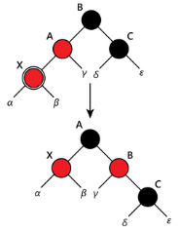
Вставка узла в КЧД
Новый добавляется на место одного из листьев, окрашивается красным, прикрепляется 2 листа
Далее идет процедура проверки сохранения свойств КЧД (св. 4 и 5)
В случае нарушения («отец» - красный) происходит балансировка дерева:
«дядя» тоже красный – инвертируем их обоих и «деда»
«дядя» черный – инвертируем «отца» с «дедом» с поворотом.

Slide 6
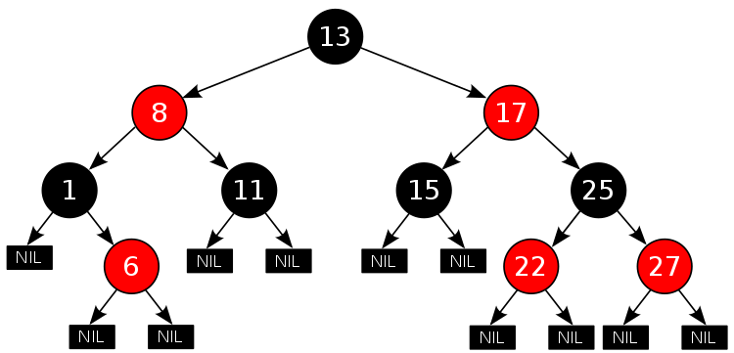
Удаление узла из КЧД
Случаи:
У вершины нет детей – изменяем указатель на неё у родителя на nil
Есть один ребёнок, то делаем у родителя ссылку на него вместо удаляемой вершины
Есть оба ребёнка:
Находим вершину со следующим значением ключа
Делаем у родителя ссылку на него вместо удаляемой вершины.

Slide 7
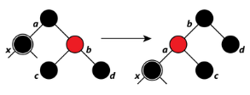
Проверка балансировки при удалении из КЧД (1/3)
Удаление красной вершины свойства КЧД не нарушает
Восстановление балансировки требуется только при удалении чёрной
Брат удалённого узла – красный:
Поворот вокруг ребра между отцом и братом
Красим брата в чёрный, а отца — в красный.

Slide 8
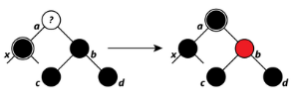
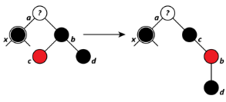
Проверка балансировки при удалении из КЧД (2/3)
Если «брат» текущей вершины (удалённого узла) чёрный:
А) И оба ребёнка у «брата» чёрные:
Красим брата в красный цвет и делаем отца черным
Б) У «брата» правый ребёнок чёрный, а левый красный:
Перекрашиваем «брата» и его «левого сына»
Делаем вращение.

Slide 9

Проверка балансировки при удалении из КЧД (3/3)
В) У «брата» удалённого узла правый ребёнок красный:
Перекрашиваем «брата» в цвет «отца»,
Перекрашиваем его ребёнка и отца в чёрный,
Делаем вращение.
Продолжаем тот же алгоритм, пока текущая вершина чёрная и не дошли до корня дерева
При удалении выполняется не более трёх вращений.

Slide 10
18. B-дерево.

Slide 11
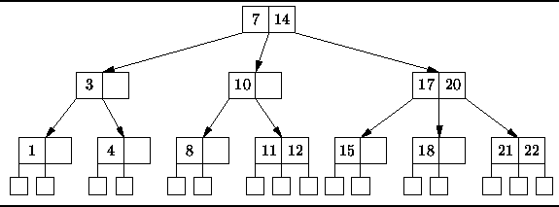
B-дерево (1970 - Р. Бэйер, Э. МакКрейт)
Это сбалансированное, сильно ветвистое дерево поиска порядка m
Ветвистость – свойство узла ссылаться на большое количество потомков (до m)
Каждый узел может содержать до m-1 ключей
Каждый узел, кроме листьев – линейная структура, в которой чередуются ключи и указатели на потомков.

Slide 12
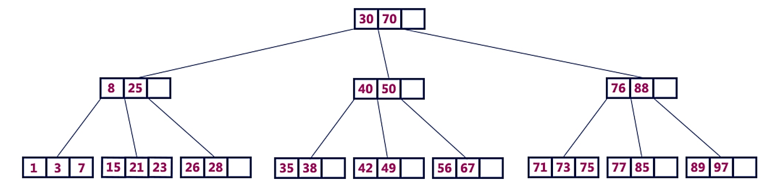
Пример – В-дерево 4 порядка

Slide 13
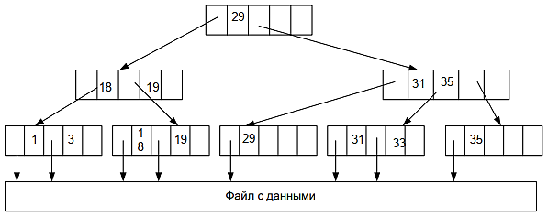
Применение В-деревьев
Часто используется для организации хранения большого объема информации – например, во внешней памяти
Каждому узлу соответствует блок памяти (страница)
Увеличивая m, увеличиваем ветвистость, а следовательно уменьшаем высоту
На 10⁹ ключей при [m/2]=1000 потребуется всего 3 операции
Структура B-дерева применяется для организации индексов во многих современных СУБД.

Slide 14
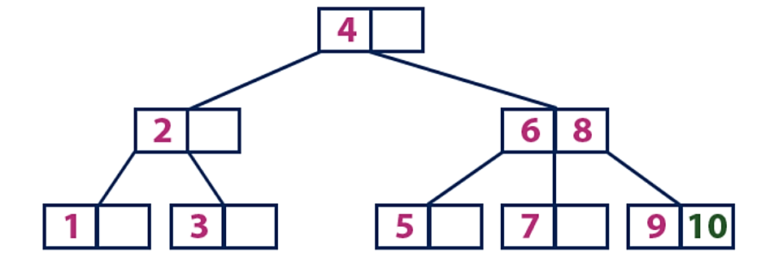
Условия автобалансировки В-дерева
Глубина всех листьев одинакова
Все узлы, кроме корня должны иметь от [m/2] – 1 до m-1 ключей
Все внутренние узлы должны иметь минимум [m/2] потомков
Если корень – это узел без листьев, он должен иметь минимум 2 потомка
Узел без листьев с n ключами должен иметь n+1 потомков
Все ключи в узле упорядочены по возрастанию.
Числа от 1 до 10 в В-дереве порядка 3

Slide 15

Операции над В-деревом
Поиск ключа →
Вставка ключа
Удаление ключа.

Slide 16
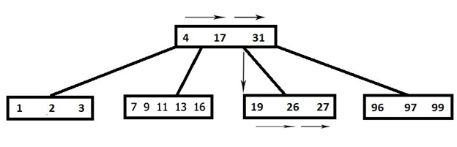
Поиск ключа
«Если ключ содержится в корне, он найден. Иначе определяем интервал и идём к соответствующему потомку. Повторяем»
Поиск по B-дереву аналогичен поиску по двоичному дереву поиска
Поиск начинается с корневого узла, на каждом шаге принимается n-стороннее решение, где n – это общее количество потомков рассматриваемого узла
В-дереве сложность поиска составляет O(log n).

Slide 17
Вставка ключа в В-дерево
Шаг 1: Проверить пустое ли дерево
Шаг 2: Если дерево пустое, создать новый узел с новым значением ключа и его принять за корневой узел
Шаг 3: Если дерево не пустое, найти подходящий узел-лист, к которому будет добавлено новое значение, используя логику дерева двоичного поиска
Шаг 4: Если в текущем узле-листе есть незанятая ячейка, добавить новый ключ-значение к текущему узлу-листу, следуя возрастающему порядку значений ключей внутри узла
Шаг 5: Если текущий узел полон и не имеет свободных ячеек, разделить узел-лист, отправив среднее значение родительскому узлу. Повторять, пока отправляемое значение не будет зафиксировано в узле
Шаг 6: Если разделение происходит с корнем дерева, тогда среднее значение становится новым корнем дерева и высота дерева увеличивается на единицу.

Slide 18
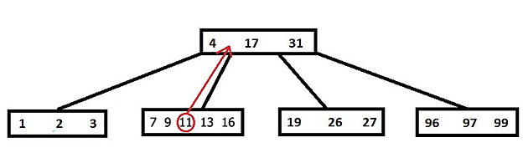
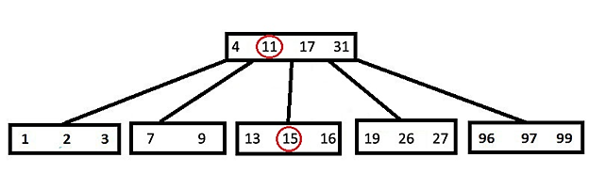
Пример – вставка ключа 15 в В-дерево

Slide 19

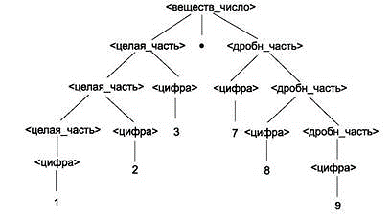
Синтаксический анализ
Парсер (синтаксический анализатор) – программа или её часть, выполняющая синтаксический анализ
СА – процесс сопоставления линейной последовательности лексем языка (естественного или формального) с его формальной грамматикой
Исходный текст преобразуется в древовидную структуру, удобную для последующей обработки – дерево разбора.

Slide 20
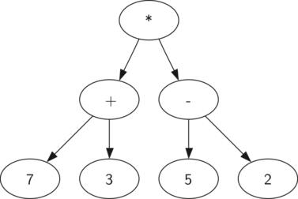
Области применения СА
Математические выражения;
Регулярные выражения (могут использоваться для автоматизации лексического анализа);
Формальные грамматики;
Естественные языки (машинный перевод и другие генераторы текстов).
Языки программирования — разбор исходного кода в процессе трансляции;
Структурированные данные (XML, HTML, CSS, JSON, ini-файлы и т. п.);
Построение индекса в поисковой системе;
SQL-запросы (DSL-язык);
Извлечение данных веб-страниц — веб-скрейпинг (частным случай парсинга).

Slide 21
12. Графы.

Slide 22

Нелинейные структуры данных
Нелинейные структуры позволяют выражать более сложные отношения между элементами
Множество предметных областей описываются нелинейно. Примеры →
Теоретико-графовые:
Деревья и лес
Граф (сеть);
Теоретико-множественные:
Реляционные;

Slide 23
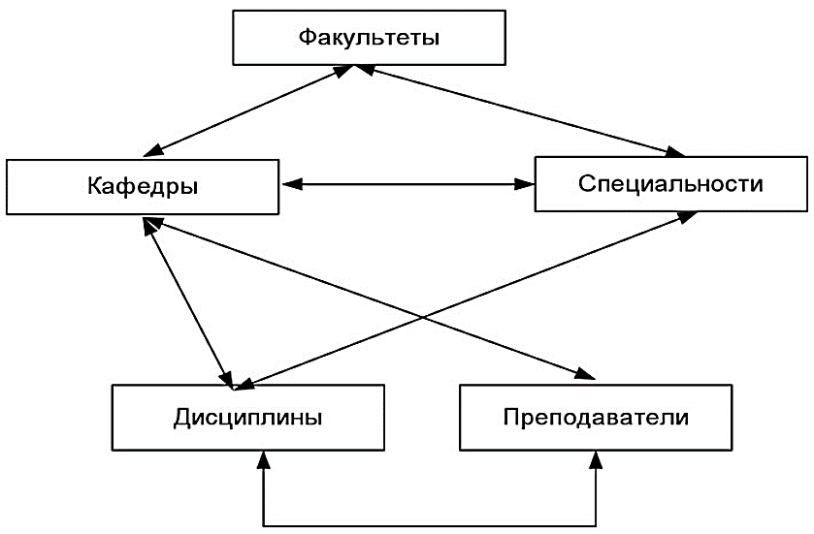
Примеры графовых структур:
Оглавление книги
Организационная структура предприятия
Файловая система
Пространство имён DNS
Сеть автодорог
Логистические схемы
Компьютерная сеть (топология)
Топология микросхем
Химические структуры.

Slide 24
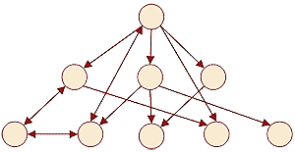
Граф G [R,A] –
Это совокупность двух множеств – вершин R и рёбер (в неориентир.) или дуг (в ориентир.) A
Граф моделирует отношения (связи) между вершинами
Граф – средство моделирования в реальных задачах
Конечный – если множества R и A конечны
Взвешенный – если рёбрам присваиваются числовые веса (отражают расстояние, время перехода, затраты и пр.)
Дерево – частный случай графа (связный ациклический).

Slide 25
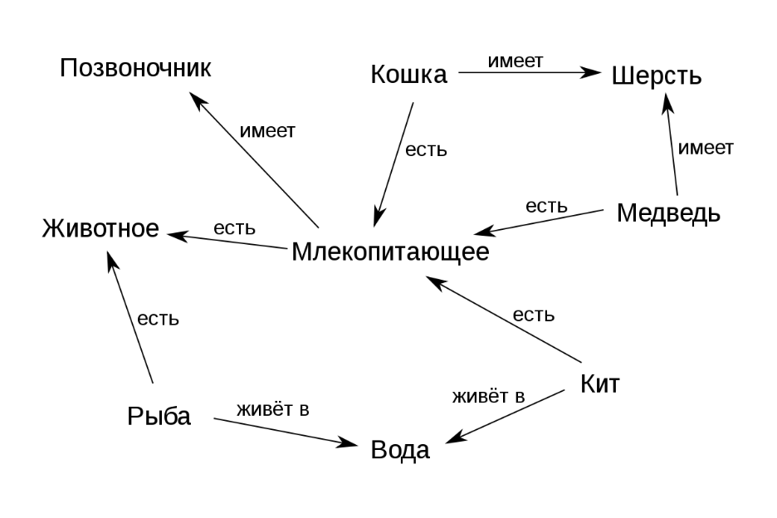
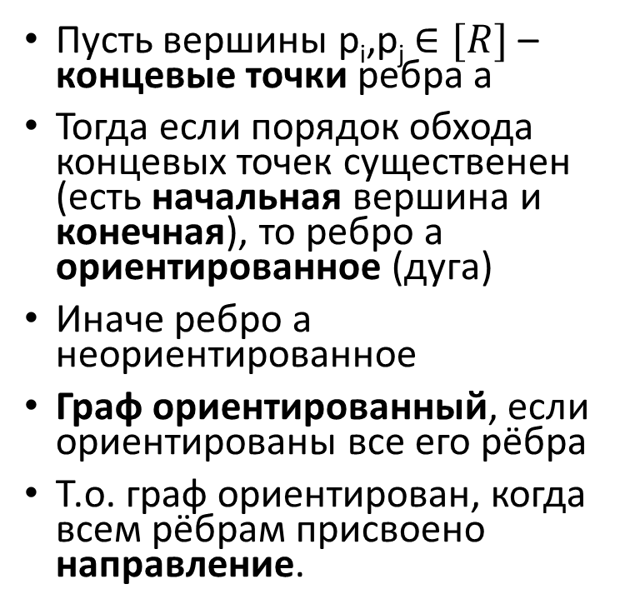
Ориентированный (направленный) граф (орграф)
Пусть вершины p_{i},p_{j}$∈[R]$ – концевые точки ребра а
Тогда если порядок обхода концевых точек существенен (есть начальная вершина и конечная), то ребро а ориентированное (дуга)
Иначе ребро а неориентированное
Граф ориентированный, если ориентированы все его рёбра
Т.о. граф ориентирован, когда всем рёбрам присвоено направление.

Slide 26
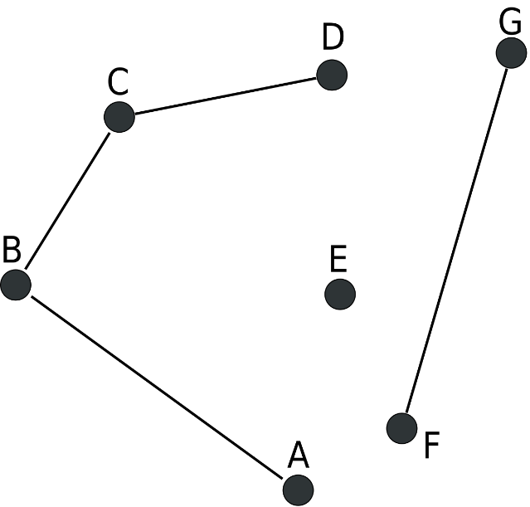
Понятия
Помеченный граф, если вершины имеют метки (числовые или текстовые)
2 вершины смежные, если соединены одним ребром
Соседи – это вершины, смежные с некоторой вершиной
Путь – последовательность вершин от одной вершины к другой
Между двумя вершинами может быть более одного пути
Связный граф – между любой парой вершин есть хотя бы один путь (маршрут).

Slide 27
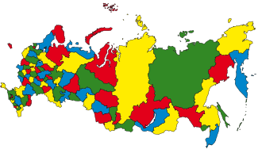
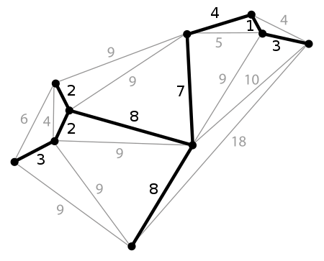
Важные задачи теории графов
Семь мостов Кёнигсберга (1736, Л. Эйлер)
Задача коммивояжёра – поиск самого выгодного маршрута, проходящего через указанные вершины
Проблема четырёх красок (1976, К. Аппель, В. Хакен)
Задача о клике (клика – полный подграф) – существует ли в графе клика размера k; найти в заданном графе клику максимального размера
Нахождение минимального стягивающего (остовного) дерева в связном взвешенном неориентированном графе
Изоморфизм графов – можно ли путём перенумерации вершин одного графа получить другой
Планарность графа – можно ли изобразить граф на плоскости без пересечений рёбер (или с минимальным числом слоёв).

Slide 28
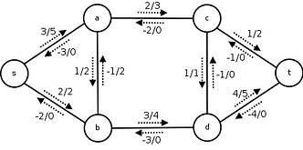
Сеть (транспортная сеть, flow network) –
Это ориентированный граф G = (V,E), в котором каждое ребро (u,v) ∈ E имеет неотрицательную пропускную способность c(u,v) ≥ 0 и поток f (u,v)
Если (u,v) ∉ E, то c(u,v)=0
Выделяются две вершины: исток (источник) s и сток t такие, что любая другая вершина сети лежит на пути из s в t
Сети используют для моделирования, например, трафика.

Slide 29
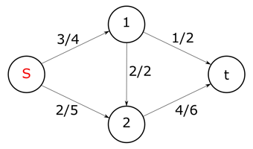
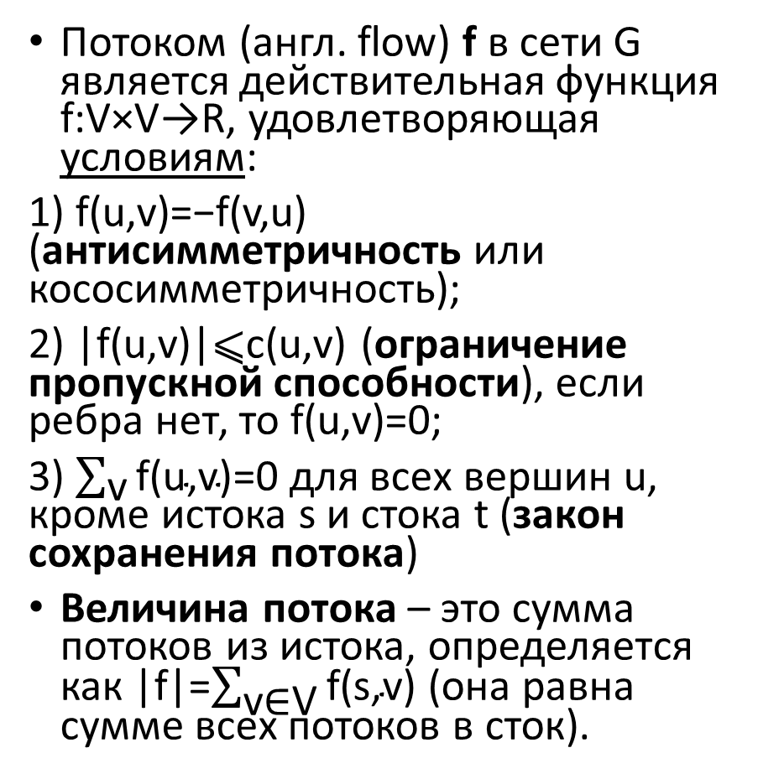
Поток в сети
Потоком (англ. flow) f в сети G является действительная функция f:V×V→R, удовлетворяющая условиям:
1) f(u,v)=−f(v,u) (антисимметричность или кососимметричность);
2) |f(u,v)|⩽c(u,v) (ограничение пропускной способности), если ребра нет, то f(u,v)=0;
3) $\sum_{\text{v}}{\text{f}\text{(}\text{u}\text{,}\text{v}\text{)}}$=0 для всех вершин u, кроме истока s и стока t (закон сохранения потока)
Величина потока – это сумма потоков из истока, определяется как |f|=$\sum_{\text{v}\text{∈}\text{V}}{\text{f}\text{(}\text{s}\text{,}\text{v}\text{)}}$ (она равна сумме всех потоков в сток).

Slide 30
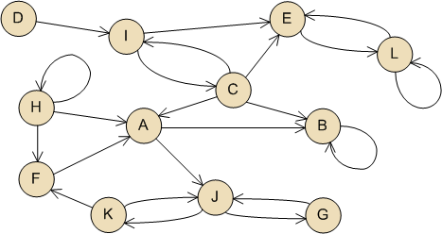
Представление графа в программе
Вершины в графе – экземпляры сущностей, описываемых набором полей с данными (аналогично деревьям) → выбирают тип структура или класс
Рёбра в графе – может быть >2 (нежёсткая структура)
Способы представления:
Матрица смежности →
Матрица инцидентности
Список смежности
Список рёбер.

Slide 31
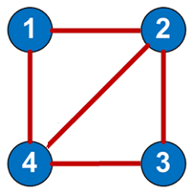
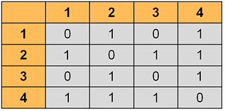
1. Матрица смежности –
Это двумерный массив – квадратная матрица
Для неориентированных графов
В ячейке 0 (false) – отсутствие ребра
Нули на главной диагонали, если нет петель
Треугольная часть матрицы над диагональю – зеркальное отражение части под ней → избыточность → при добавлении ребра необходимо изменить 2 элемента матрицы
Недостаток – требования к памяти (n²)
Лучше использовать для плотных графов.

Slide 32
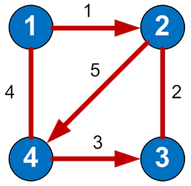
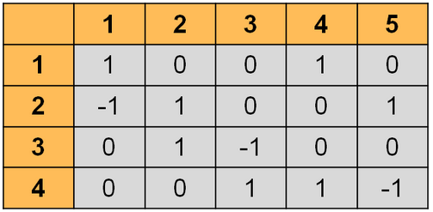
2. Матрица инцидентности (инциденции)
Инцидентность – отношение между парой вершин и ребром
Инциденция – тройка вида (a, u, b), указывающая, какую пару (a, b) элементов множества вершин графа соединяет тот или иной элемент u множества рёбер
Количество строк в матрице равно числу вершин, количество столбцов – числу рёбер
В ориентированном графе если ребро:
выходит из инцидентной вершины, то 1,
входит в вершину, то -1,
отсутствует, то 0
Способ требователен к памяти, используется редко (для нахождения циклов)

Slide 33
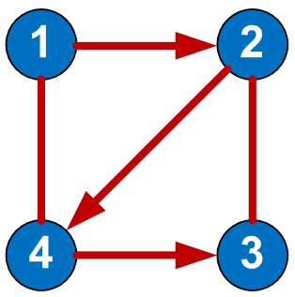
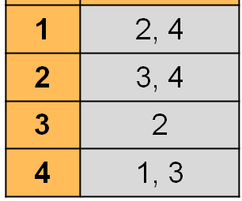
3. Список смежности –
Набор списков, i-й из которых содержит номера вершин, в которые идут рёбра из вершины i
Не является таблицей («список списков»)
Преимущества:
Наиболее удобный способ для представления разреженных графов, при реализации алгоритмов обхода графа
Рациональное использование памяти O(|V|+|E|)
Позволяет проверять наличие ребра и удалять его
Недостатки:
Низкая скорость в плотных графах
Сложно проверить, существует ли ребро между двумя вершинами
Количество вершин графа должно быть известно заранее
Для взвешенных графов нужно хранить список элементов с двумя полями, что усложняет код.

Slide 34
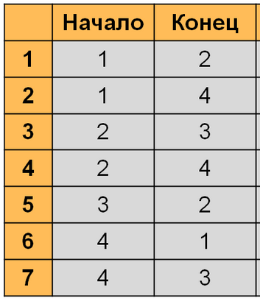
4. Список рёбер
В каждой строке записываются две смежные вершины, инцидентные ребру (для взвешенного графа и вес ребра)
Количество строк в списке ребер равно результату сложения ориентированных рёбер с удвоенным количеством неориентированных рёбер
Размер занимаемой памяти: O(|E|)
Наиболее компактный способ представления графов, часто применяется для внешнего хранения или обмена данными.

Slide 35
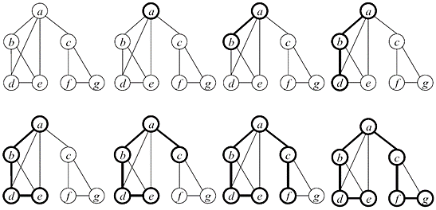
Обход графа
Обход – это процесс систематического просмотра всех рёбер или вершин графа с целью отыскания рёбер или вершин, удовлетворяющих некоторому условию
Способы обхода:
В ширину →
В глубину;
Алгоритмы обхода лежат в основе решения различных задач обработки графов – построения остовного дерева, проверки связности, ацикличности, вычисления расстояний между вершинами и др.

